Slide 1
Пища и питательные вещества
Учитель физической культуры
ГБОУ СОШ № 121
Петрович З.А.

Slide 2
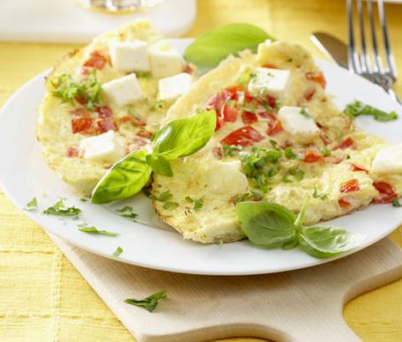
Человек с пищей получает все вещества, необходимые для роста и развития организма и для пополнения затраченной энергии.

Slide 3
В пище содержатся углеводы, белки, жиры, витамины и вода.

Slide 4
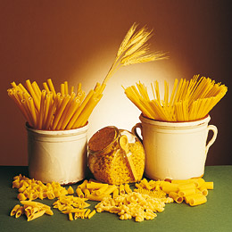
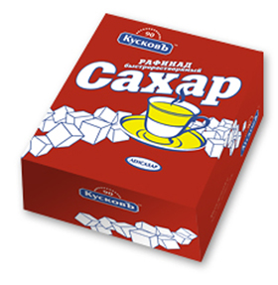
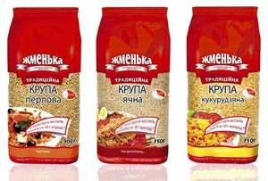
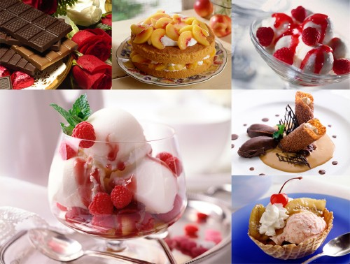
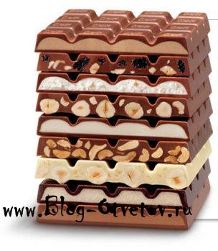
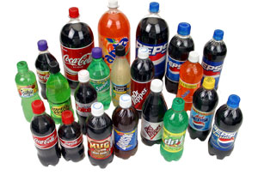
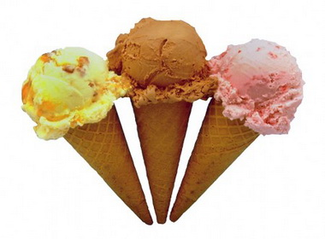
Продукты, в которых содержатся углеводы.
Фрукты и овощи.
Крупы.
Сахар.
Выпечка.
Мороженое.
Шоколад.
Газированная вода

Slide 5
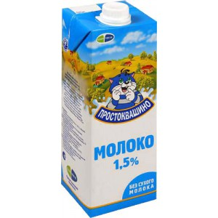
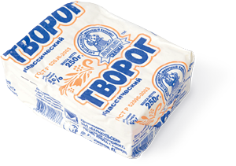
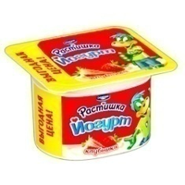
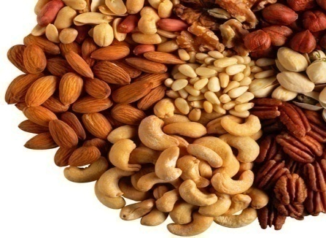
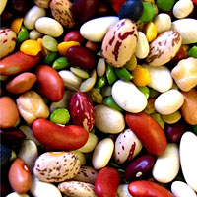
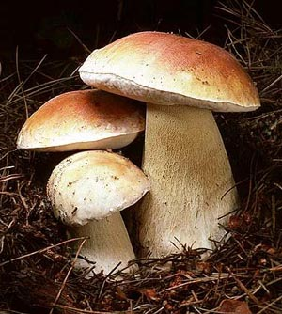
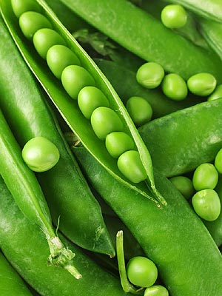
Продукты, в которых содержатся белки.
Молоко, сыр, творог, йогурт.
Орехи.
Бобы, фасоль, горох, чечевица.
Мясо, яйца.
Рыба.
Грибы.

Slide 6
Продукты, в которых содержатся жиры.
Оливковое масло.
Орехи.
Рыба.
Авокадо.
Сыр.
Сметана.
Сливочное масло.
И другие продукты.

Slide 7
Для роста и развития твоего организма нужны витамины и минеральные вещества.

Slide 8
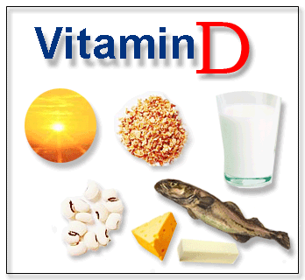
Продукты, в которых содержатся витамины A, D
Здоровье кожи, зубов, костей, волос невозможно без витамина А.
Витамин А очень полезен для зрения, способствует правильному развитию детского организма.
Главным источником витамина A являются рыба, яйца. Также витамин А содержится во многих фруктах и овощах.
Витамины группы D препятствуют росту раковых клеток, отвечают за нормальный рост и развитие костей.
Периодически находясь на солнце, человек получает витамина D в достаточном количестве.
В продуктах животного происхождения витамин D встречается в рыбьем жире, яичном желтке, икре, молочных продуктах, сыре, сливочном масле.

Slide 9
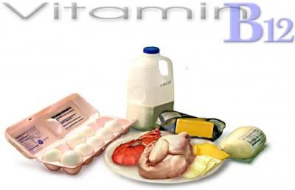
Продукты, в которых содержится витамин В
Витамины группы В участвуют в обмене веществ, регулирует деятельность нервной системы, улучшает циркуляцию крови, улучшают память.
Он влияет на общий тонус не только мышц, но и всего организма: аппетит, уровень энергии, мозговую активность. Основные источники витамина В1 - в дрожжах, твороге, сыре, молоке, пророщенных зернах, бобовых, печени, почках.
Также источниками являются зеленые овощи, морковь, дыня, тыква, арахис, рыба, яйца.

Slide 10
Продукты, в которых содержится витамин С
Витамин C делает крепче иммунитет, чем увеличивает сопротивляемость организма к разного рода инфекциям, и помогает избежать заболеваний ОРЗ, ОРВИ, ГРИПП.
Аскорбиновая кислота в значительном объеме содержится в цитрусовых, овощах, в дыне, брюссельской капусте, цветной и кочанной капусте, черной смородине, болгарском перце, землянике, помидорах, яблоках, абрикосах, персиках, облепихе, шиповнике, рябине.
Витамин С в значительном количестве содержится в травах, например, красном перце, петрушке, плодах шиповника, а также в щавеле.

Slide 11
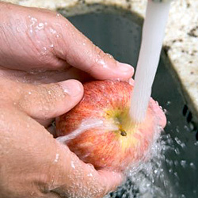
Так как во время приготовления пищи многие витамины разрушаются, рекомендуется есть больше фруктов, овощей и ягод в сыром виде, не забывая хорошо помыть их перед едой.

Slide 12
Как видите, организму для развития нужна разнообразная пища. Однако для того, чтобы она хорошо усваивалась, надо соблюдать некоторые правила.
Старайтесь есть в одно и тоже время.
Ешьте четыре раза в день в одни и те же часы: утром дома – первый завтрак, в школе – второй завтрак, после школы – обед, вечером – ужин.

Slide 13
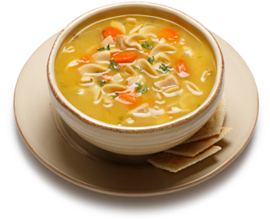
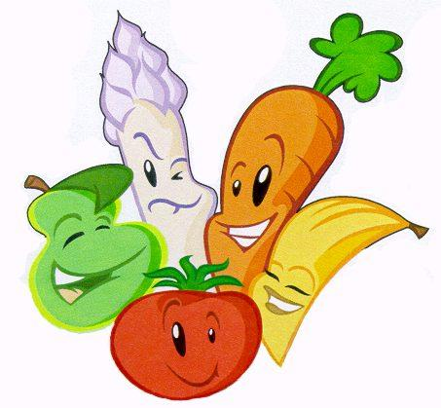
Правила
Не ешьте всухомятку.
Никогда не отказывайтесь от супа: ведь в нём много веществ, которые способствуют правильному пищеварению.
Меньше ешьте мучного и сладкого, отдавайте предпочтение овощам, фруктам, кисломолочным продуктам.

Slide 14
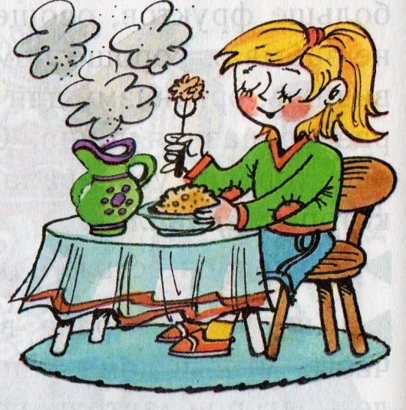
Правила
Ешьте не спеша, хорошо пережёвывайте пищу.
Во время еды не отвлекайтесь, не читайте, не смотрите телевизор, не ведите серьёзных разговоров, а тем более споров. Пища из-за этого плохо переваривается.

Slide 15
Рациональное питание

Slide 16
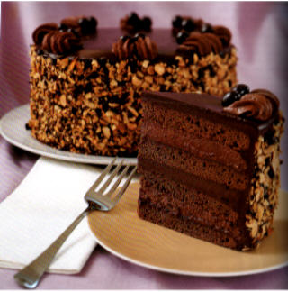
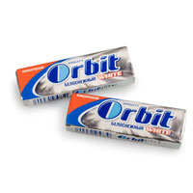
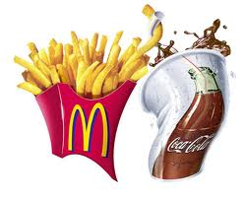
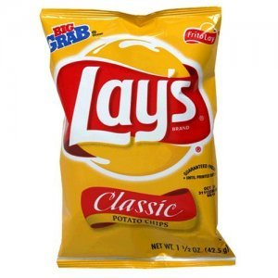
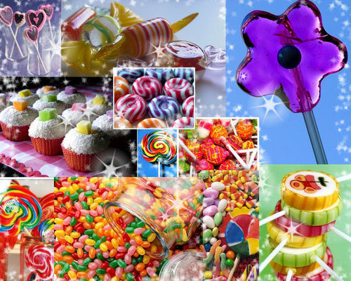
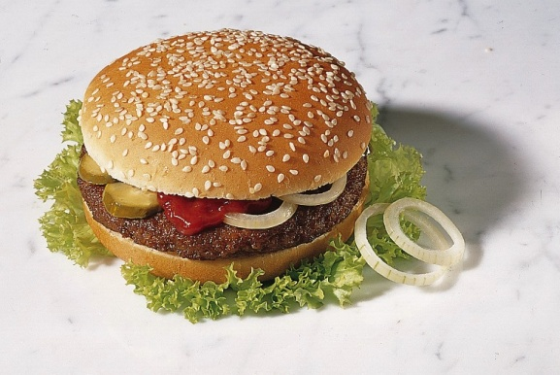
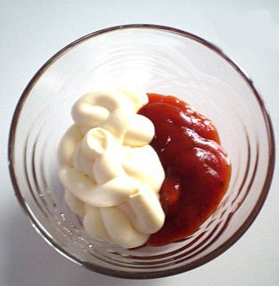
Вредные продукты питания
Продукты содержащие большое количество сахара – газированные напитки, сладости.
Жирная пища – картошка фри, чипсы, майонез.
Пища содержащая искусственные красители – жевательная резинка, майонез, кетчуп, конфеты.

Slide 17
Источники информации
ЛИТЕРАТУРА
Лях В.И. Мой друг – физкультура: Учебн. Для 1-4 кл. нач. школа. / В.И. Лях. – 3-е изд. – М.: Просвещение, 2010.
Физическая культура: учебник для 3-4 классов общеобразовательных учреждений / В.Я. Барышников, А.И. Белоусов; под общ. ред. док. пед. наук М.Я. Виленского. – М.: ООО «ТИД «Русское слово – РС», 2011.
РЕСУРСЫ ИНТЕРНЕТА.
http://ladyzhurnal.ru/93-pitevoy-rezhim-dlya-zanyatiy-sportom.html
http://perm.mediamoda.ru/material/health/food/3016
http://www.healthfamily.ru/water
http://www.healthfamily.ru/chtopit
http://drvoda.com/post/542
http://andywendy.livejournal.com/368185.html
http://home-games.ru/kitchen/pitanie/
http://kim42.ru/suxoe-moloko-i-slivki/1211-moloko-prostokvashino-1-5.html
http://kim42.ru/suxoe-moloko-i-slivki/1211-moloko-prostokvashino-1-5.html
http://www.molskaz.ru/catalog/tvorog/tvorog_fas_5.html
http://www.onovamnadom.ru/item/id7017/?PHPSESSID=btmmm5bbbvm1i3c6mk1g6tia14
http://yar-coral.ru/zdorovoe-pitanie/
http://pojasok.ru/?page=beliy

